Slide 1
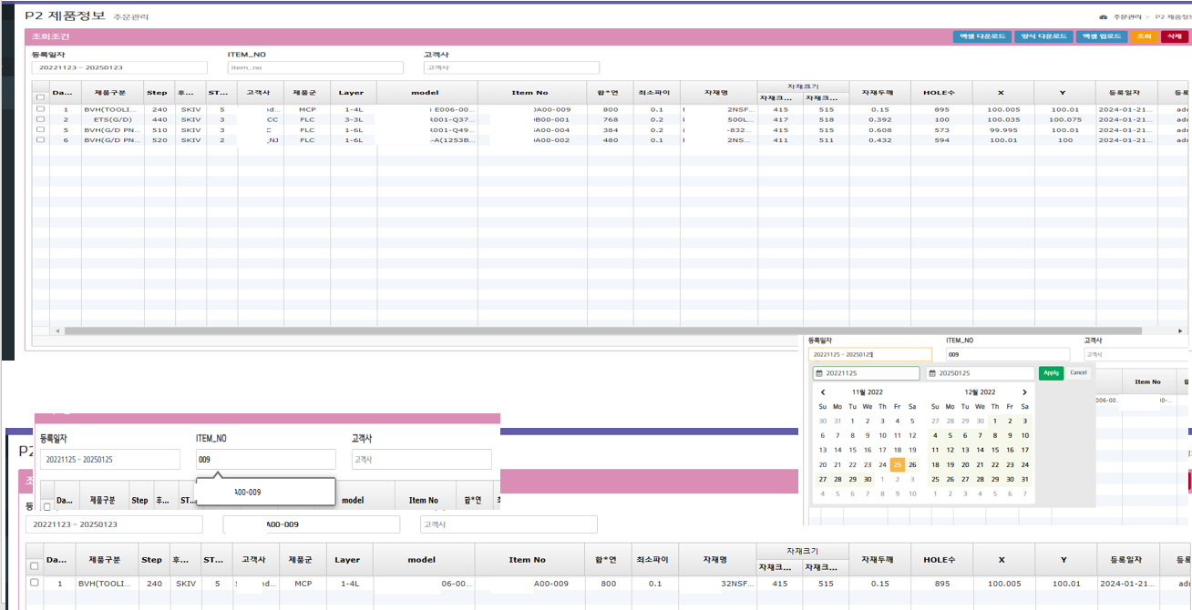
기본화면
제품정보 테이블에서 데이터를 가져와서 그리드(w2ui라이브러리 사용)에 뿌려줌
조회조건 : 등록일자, ITEM_NO, 고객사
ITEM_NO,고객사 자동완성 사용, 등록일자 daterangepicker 라이브러리 사용

Slide 2
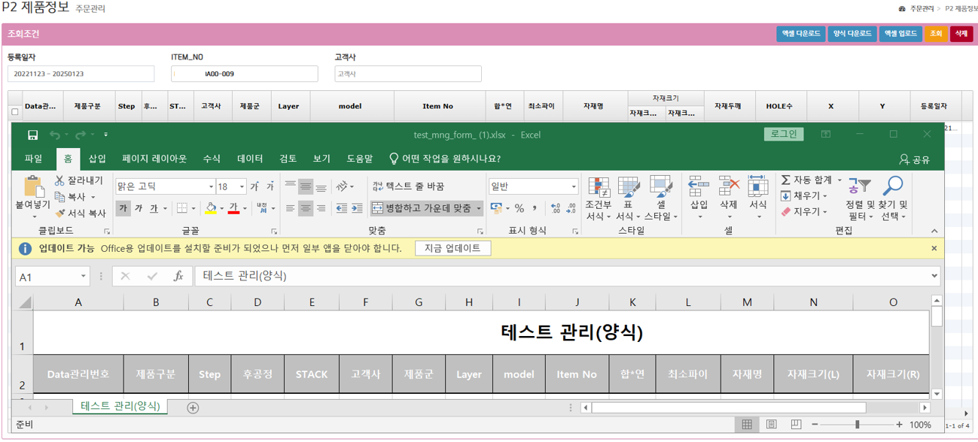
양식 다운로드 사용 시 그리드에 있는 컬럼 명대로 양식 다운로드

Slide 3
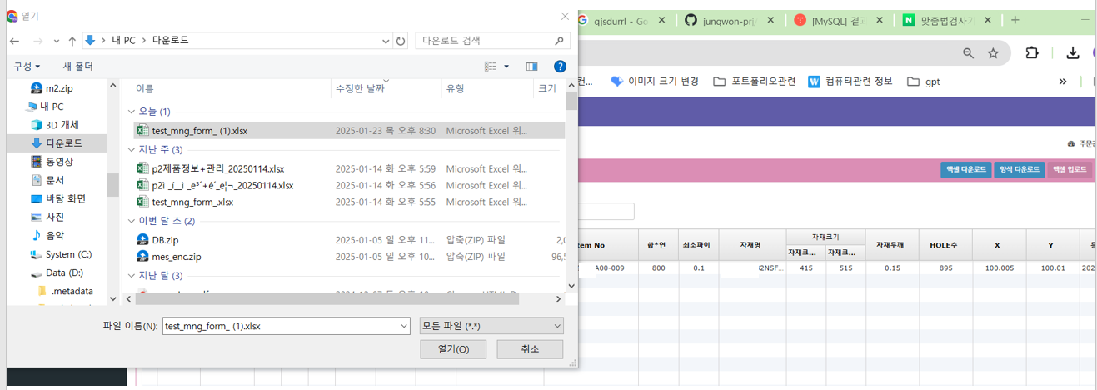
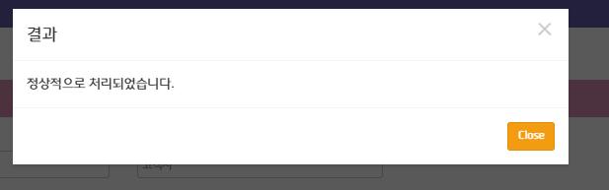
받은 양식에 작성 후 엑셀 업로드 클릭 후 업로드 시 제품정보 테이블에 데이터 저장

Slide 4
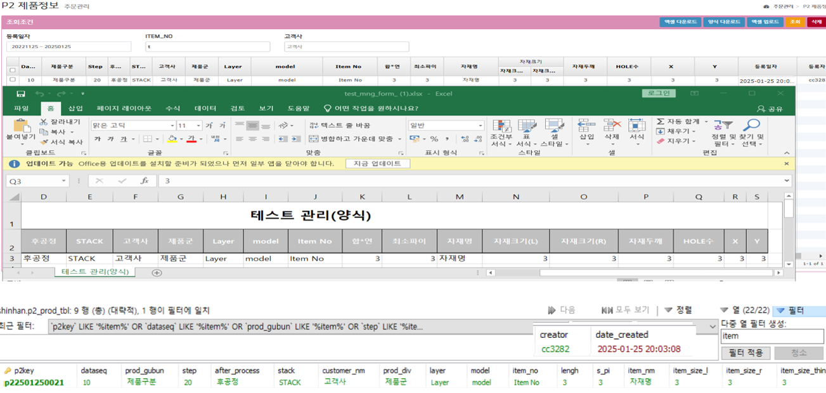
P2key(보이지 않는 키값)는 함수를 사용해서 생성 ( fn_p2_gen_key() 데이터베이스에 있는 루틴 함수 호출 명 )
creator : 현재 사용자 id
date_created : 현재 날짜 삽입 ( NOW() )

Slide 5
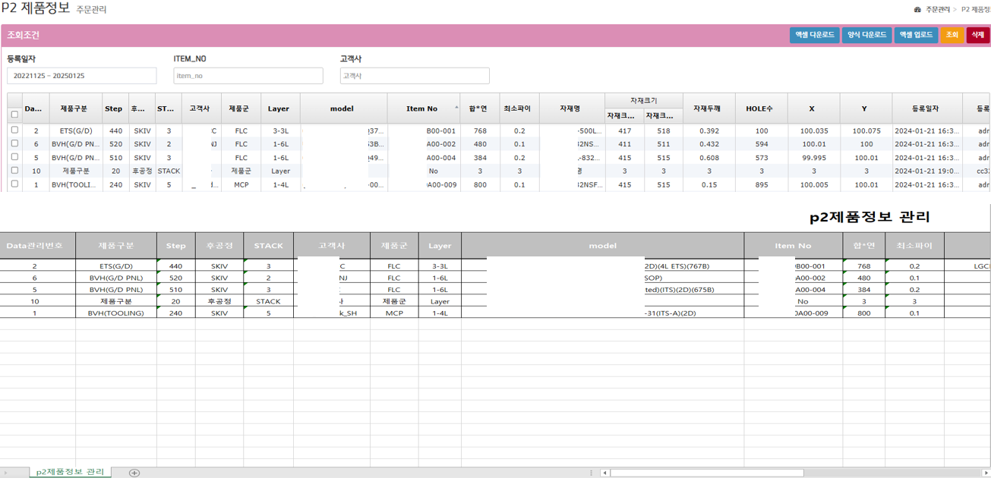
엑셀 다운로드 클릭 시 현재 그리드에 있는 정보들 엑셀로 다운로드

Slide 6
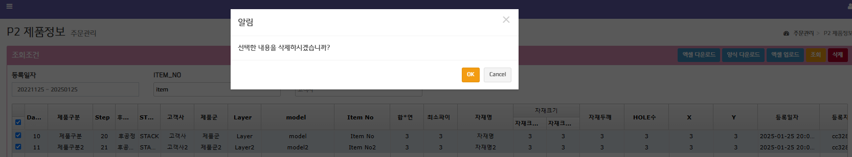
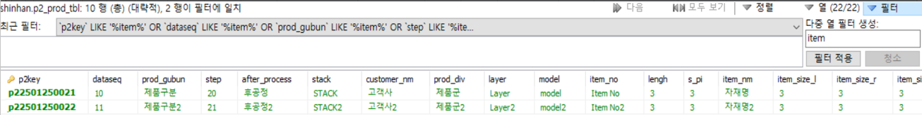
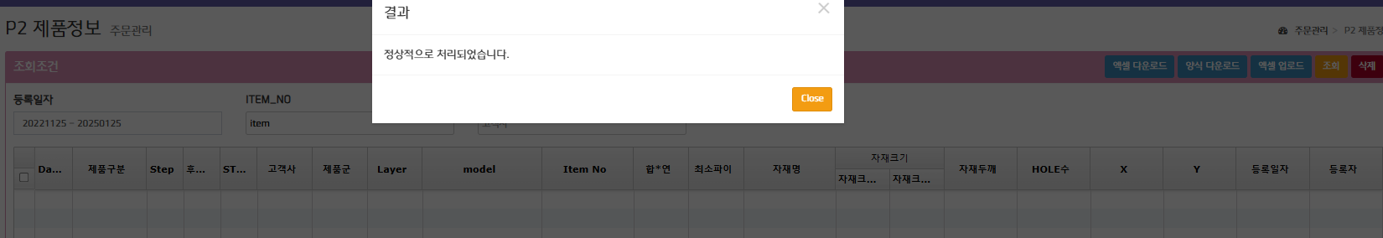
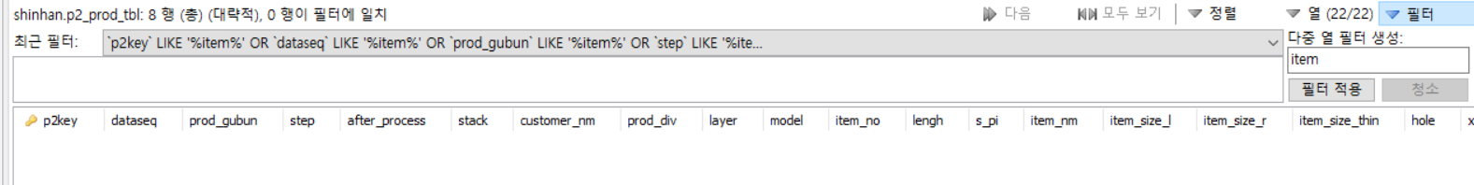
그리드에 있는 데이터들 선택 후 삭제 클릭 시 알림창이 뜨는데 OK누르면 삭제 진행

